Slide 1
CĂN CHỈNH
MÁY
CHIẾU

Slide 2

Ô CỬA BÍ MẬT

Slide 3




LUẬT CHƠI

Slide 4


Câu 1: Đối tượng nghiên cứu của sinh học là gì?
SINH VẬT

Slide 5


QUÀ TẶNG TRONG Ô CỬA SỐ 1
Một tràng
pháo tay
Một điểm
10

Slide 6

Câu 2: Sinh học là ngành khoa học nghiên cứu về vấn đề gì?
SỰ SỐNG

Slide 7
QUÀ TẶNG TRONG Ô CỬA SỐ 2
Chúc bạn
may mắn
lần sau
Một điểm
9

Slide 8
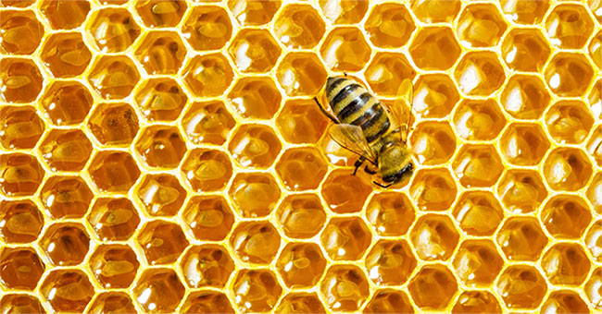
Câu 3: Đơn vị cấu tạo nên mọi cơ thể sống là gì?
TẾ BÀO

Slide 9
QUÀ TẶNG TRONG Ô CỬA SỐ 3
Một chuyến du
lịch vòng quanh
Châu Âu qua Tivi
Một lời khen

Slide 10

MỞ ĐẦU MÔN SINH HỌC
CHỦ ĐỀ: GIỚI THIỆU KHÁI QUÁT CHƯƠNG TRÌNH SINH HỌC
ThS. Dương Thị Thu Hà

Slide 11
YÊU CẦU CẦN ĐẠT
- Nêu được đối tượng, các lĩnh vực nghiên cứu, triển vọng phát triển của sinh học.
- Trình bày được mục tiêu môn Sinh học, phân tích được vai trò của Sinh học.
- Nêu được các ngành nghề liên quan đến sinh học, ứng dụng của các thành tựu và triển vọng của các ngành nghề đó trong tương lai.

Slide 12
Chương trình môn Sinh học bậc THPT
Sinh học tế bào
Sinh học cơ thể
Tiến hóa
10
11
12
10
10
12
12
Sinh học vi sinh vật và virus
Di truyền học
Sinh thái học và môi trường
Giới thiệu chương trình môn sinh và các cấp độ tổ chức của thế giới sống

Slide 13
Chuyên đề học tập
1. Sinh học phân tử
2. Kiểm soát sinh học
3. Sinh thái nhân văn
1. Công nghệ tế bào và một số thành tựu
2. Công nghệ enzyme và ứng dụng
3. Công nghệ vi sinh vật trong xử lí ô nhiễm môi trường
1. Dinh dưỡng khoáng – tăng năng suất cây trồng và nông nghiệp sạch
2. Một số bệnh dịch ở người và cách phòng, chống
3. Vệ sinh an toàn thực phẩm
10
11
12

Slide 14
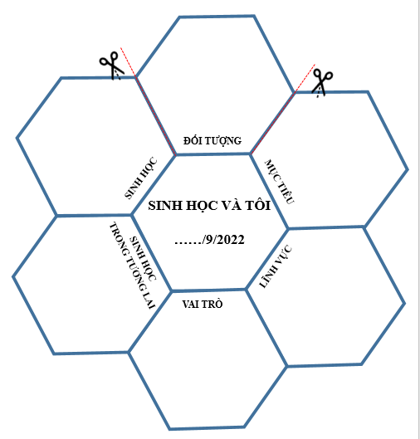

Slide 15

ĐỐI TƯỢNG VÀ CÁC LĨNH VỰC NGHIÊN CỨU

Slide 16
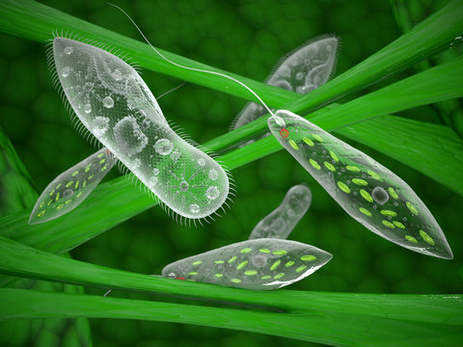
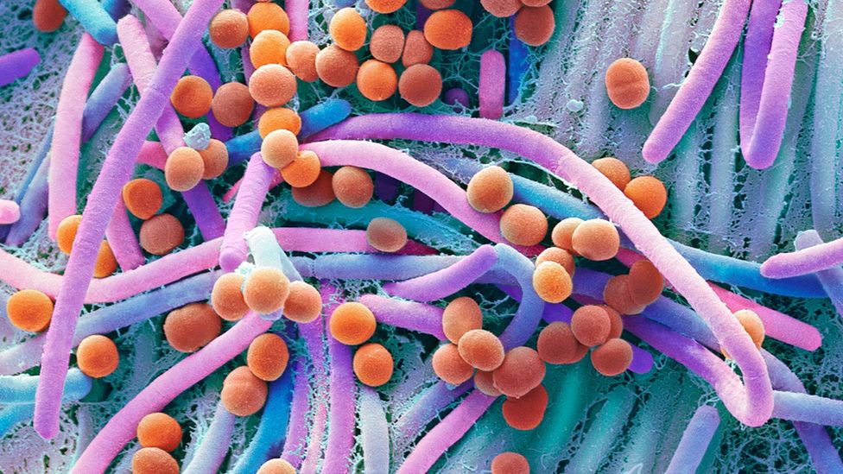


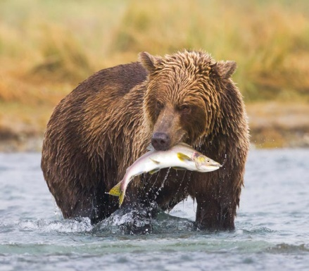
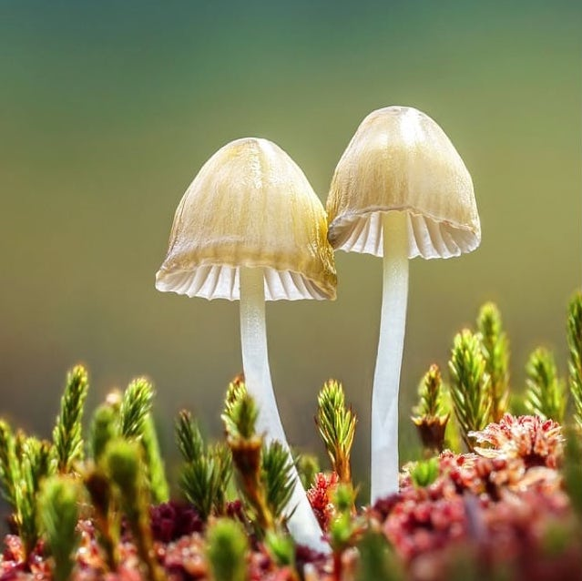

Slide 17

Sự sống trên trái đất

Slide 18
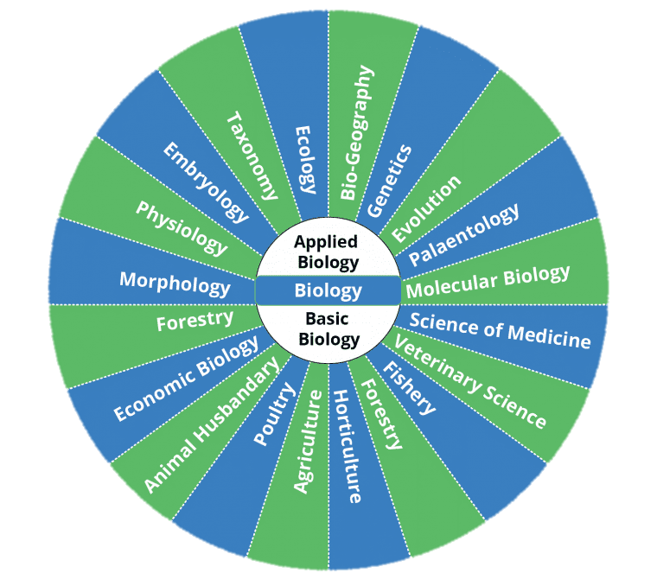
Khoa học y học
Địa lý sinh học
Lâm nghiệp
Lý sinh học
Di truyền
Thú ý
Sinh học kinh tế
Sinh học phân tử
Nghiên cứu
cơ bản
Tiến hóa
Thủy sản
SINH HỌC
Chăn nuôi gia súc
Nghiên cứu
Ứng dụng
Cổ sinh vật học
Sinh thái học
Ngư nghiệp
Chăn nuôi gia cầm
Phôi sinh học
Phân loại
Làm vườn
Nông nghiệp
Giải phẫu học
Lĩnh vực nghiên cứu của sinh học

Slide 19
ĐỐI TƯỢNG VÀ CÁC LĨNH VỰC NGHIÊN CỨU
- Sinh học là khoa học về sự sống.
- Đối tượng nghiên cứu của sinh học là thế giới sinh vật gồm thực vật, động vật, vi khuẩn, nấm… và con người.
- Các lĩnh vực nghiên cứu của sinh học: sinh học phân tử, sinh học tế bào, sinh lý học, hóa sinh học, sinh thái học, di truyền và tiến hóa….

Slide 20
MỤC TIÊU CỦA MÔN SINH HỌC

Slide 21
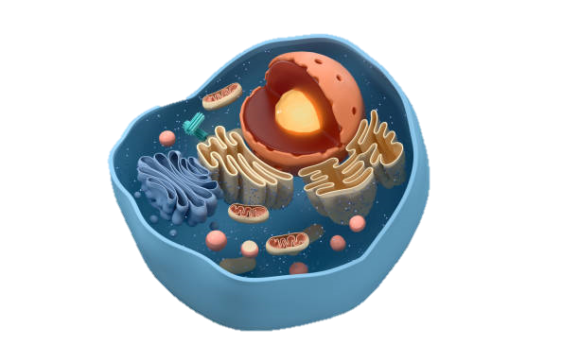
Cấu tạo tế bào

Slide 22
MỤC TIÊU CỦA SINH HỌC
- Tìm hiểu cấu trúc và sự vận hành của các quá trình sống ở các cấp độ tổ chức sống, qua đó con người có thể điều khiển, tối ưu hóa được nguồn tài nguyên sinh học cũng như phi sinh học, phục vụ cho sự phát triển của xã hội loài người một cách bền vững.
- Hình thành, phát triển cho học sinh năng lực sinh học: nhận thức sinh học, tìm hiểu thế giới sống và vận dụng những kiến thức, kĩ năng đã học vào thực tiễn.

Slide 23
EM CÓ BIẾT?

Slide 24
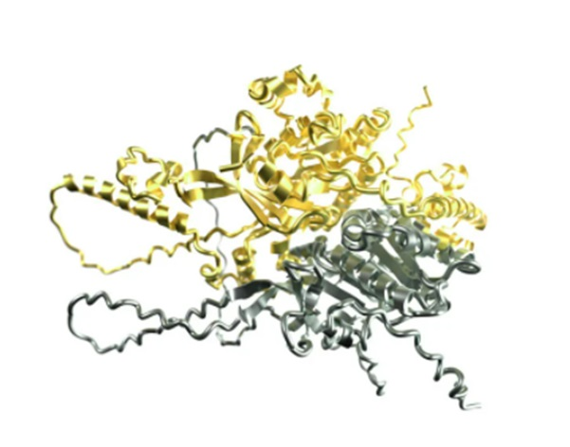
Trí tuệ nhân tạo đã dự đoán cách hai protein tạo thành một phức hợp liên quan đến quá trình sửa chữa DNA trong nấm men

Slide 25
VAI TRÒ CỦA SINH HỌC TRONG CUỘC SỐNG

Slide 26
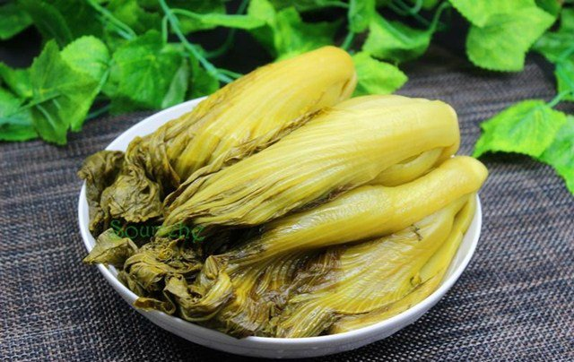
Dưa muối

Slide 27
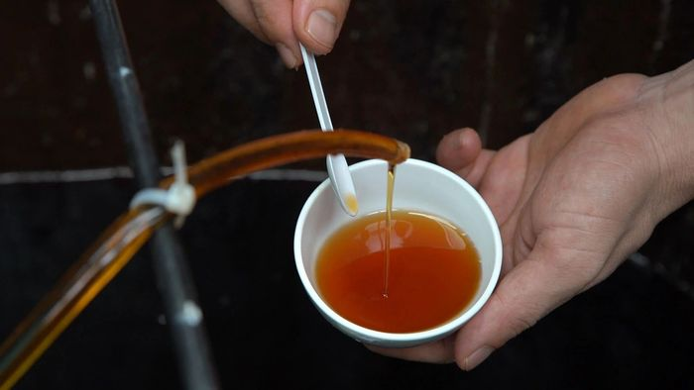
Nước mắm

Slide 28
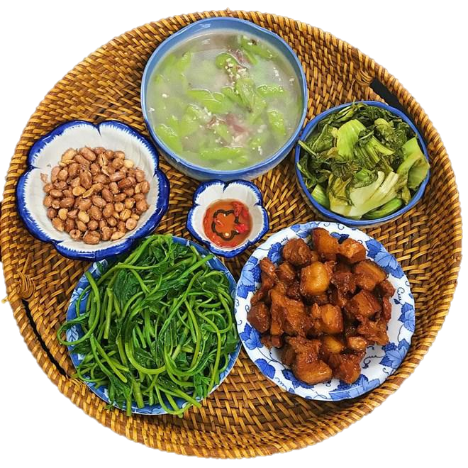
Thực phẩm

Slide 29
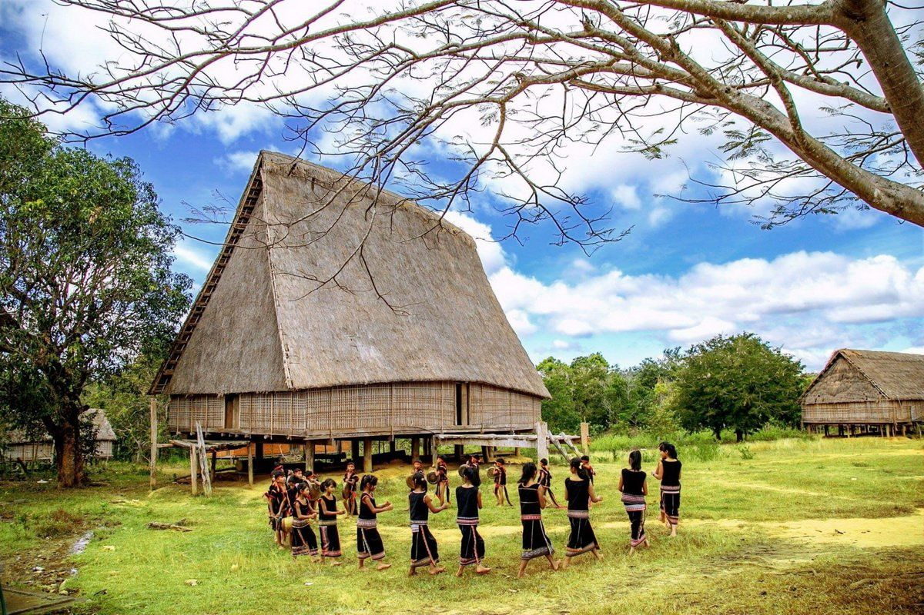
Nhà ở, vật dụng sinh hoạt

Slide 30

Giấy viết

Slide 31
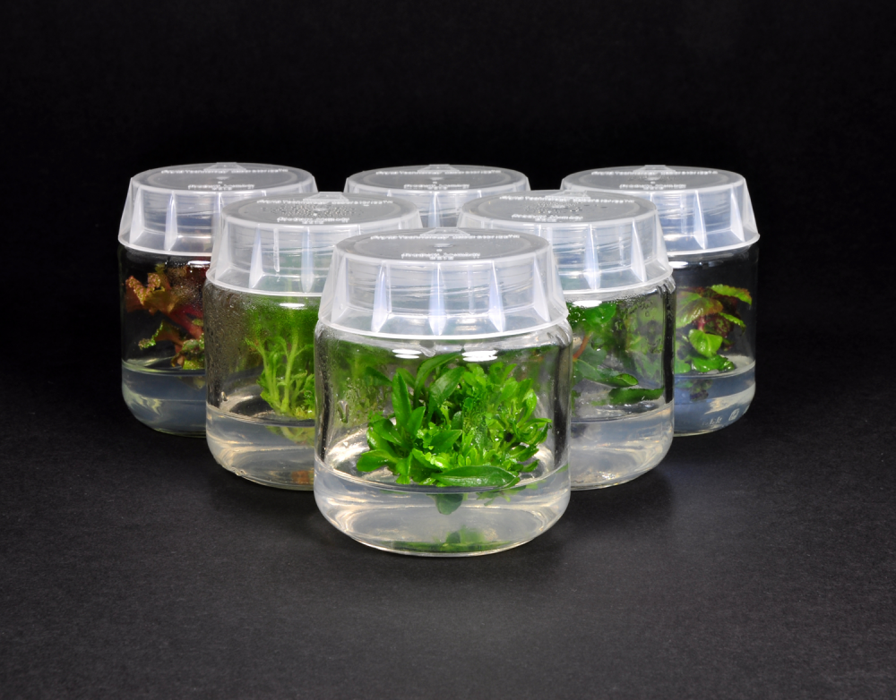
Nuôi cấy mô tế bào

Slide 32
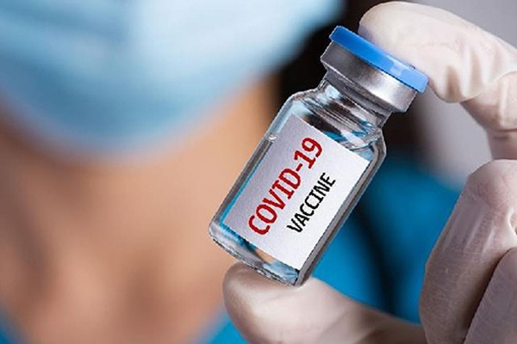
Vaccine phòng bệnh

Slide 33



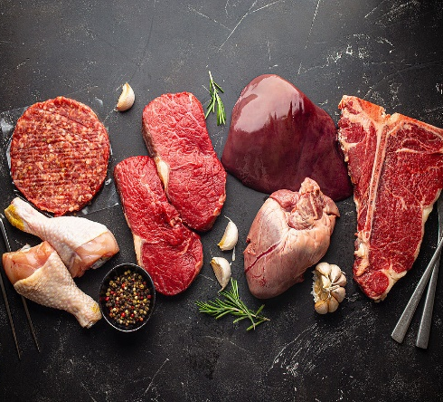


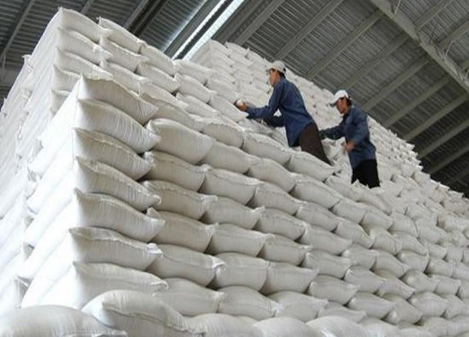
Chăm sóc sức khỏe và điều trị bệnh
Cung cấp lương thực, thực phẩm
VAI TRÒ CỦA SINH HỌC TRONG CUỘC SỐNG
Tạo không gian sống và
bảo vệ môi trường
Phát triển kinh tế

Slide 34
SINH HỌC TRONG TƯƠNG LAI

Slide 35
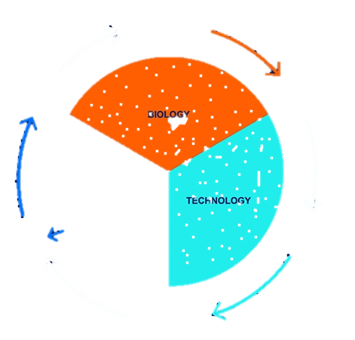
Hiểu biết mới
SINH HỌC
CÔNG NGHỆ
MÁY TÍNH
Giả thuyết mới
Câu hỏi sinh học mới
Phần mềm mới
Công nghệ mới
Dữ liệu mới
SINH HỌC HỆ THỐNG

Slide 36

Thuốc phòng và điều trị bệnh

Slide 37
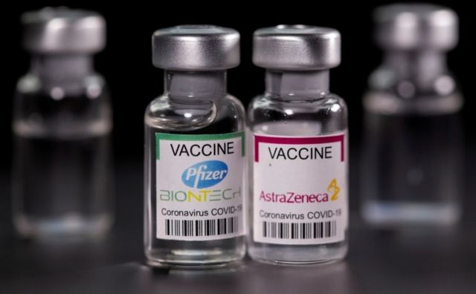
Vaccine phòng bệnh

Slide 38
EM CÓ BIẾT?

Slide 39

Thuốc Molnupiravir của Hãng Merck

Slide 40
SINH HỌC TRONG TƯƠNG LAI
Sự kết hợp của ngành sinh học với tin học và công nghệ hình thành một ngành mới gọi là sinh học hệ thống. Một trong những ứng dụng của sinh học hệ thống trong nghiên cứu sinh học phân tử đem lại giá trị ứng dụng cao trong y – dược là sản xuất các loại thuốc chữa bệnh.

Slide 41
CÁC NGÀNH NGHỀ
LIÊN QUAN ĐẾN SINH HỌC VÀ TRIỂN VỌNG

Slide 42

Ngành y – dược học

Slide 43
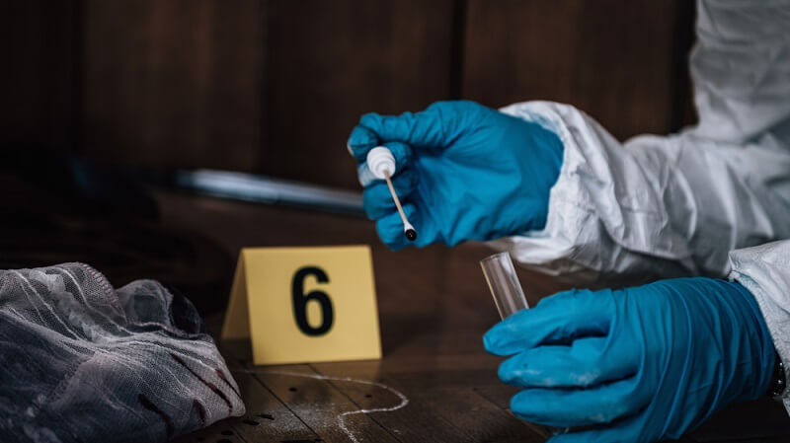
Pháp y

Slide 44

Ngành nông – lâm – ngư nghiệp

Slide 45

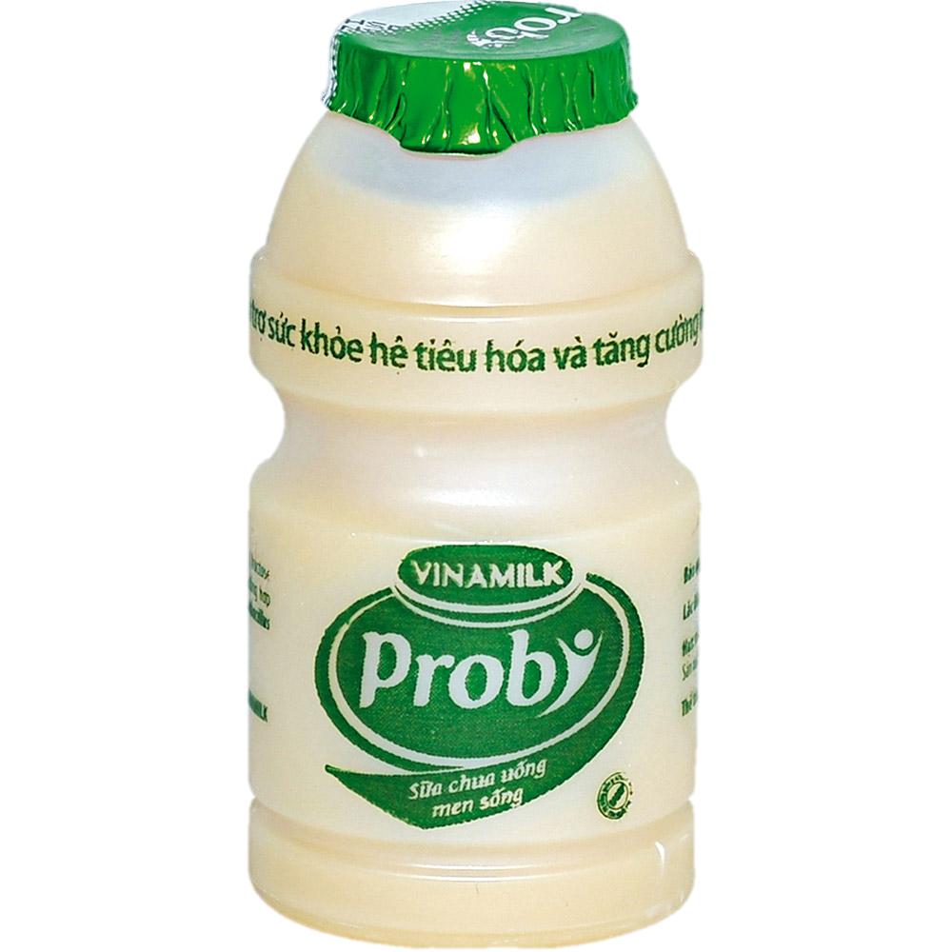
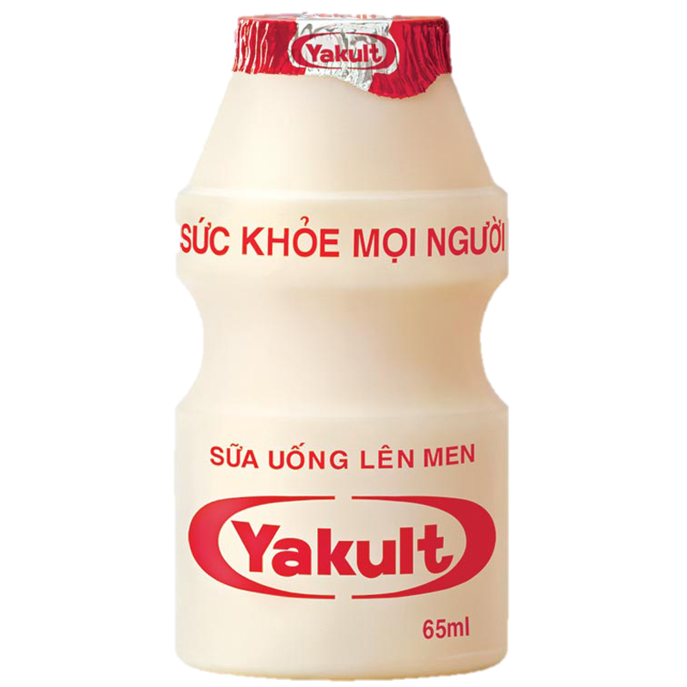
Công nghệ thực phẩm

Slide 46
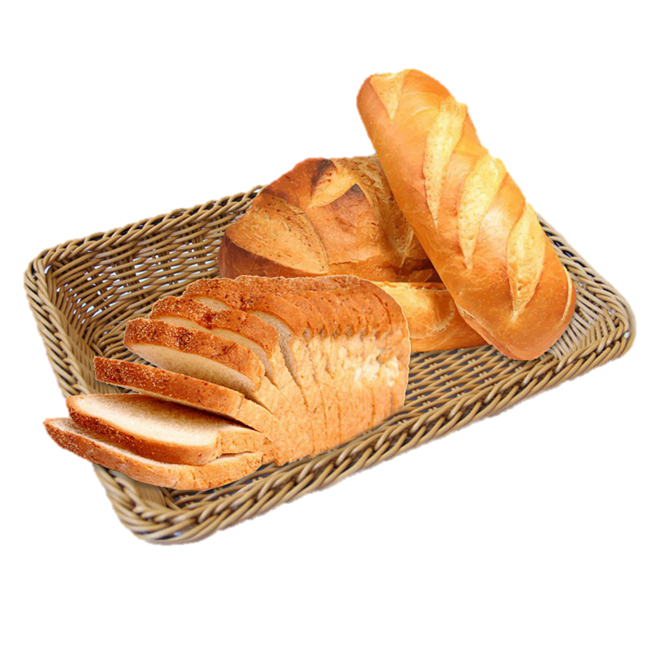
Công nghệ thực phẩm

Slide 47

Bảo quản thực phẩm

Slide 48
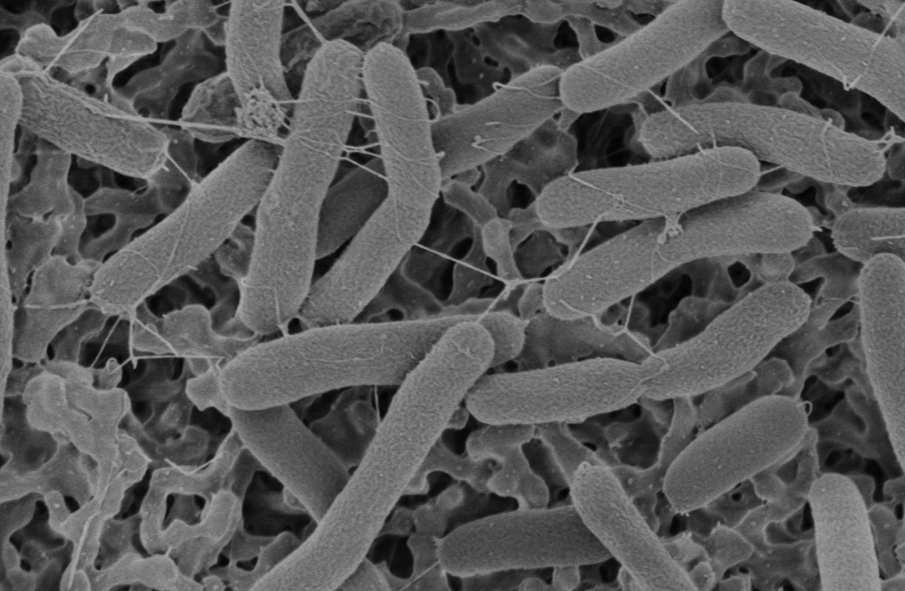
Bảo vệ môi trường

Slide 49
EM CÓ BIẾT?

Slide 50
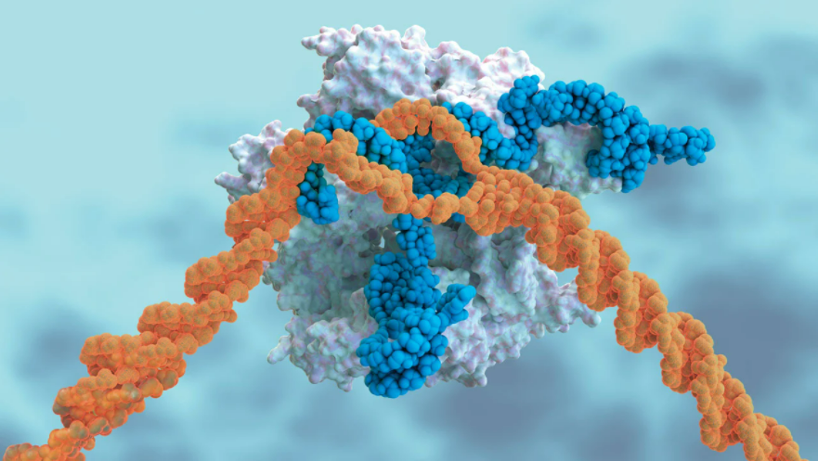
RNA dẫn đường (màu xanh lam) từ công nghệ CRISPR dẫn một enzyme cắt DNA đặc hiệu (màu trắng) đến mục tiêu (màu cam)

Slide 51
NGÀNH NGHỀ LIÊN QUAN ĐẾN SINH HỌC VÀ TRIỂN VỌNG
- Ngành giảng dạy và nghiên cứu: công nghệ sinh học, khai thác thủy sản, kỹ thuật sinh học, lâm học, sinh học, công nghệ sinh học, sư phạm sinh học…
- Sản xuất: Chăn nuôi, chế biến gỗ, chế biến thực phẩm, nuôi trồng thủy sản, trồng trọt, sản xuất thuốc chữa bệnh
- Chăm sóc sức khỏe: Dược học, y đa hoa, điều dưỡng, y học cổ truyền, y học dự phòng, y tế công cộng...
- Hoạch định chính sách: Lâm nghiệp đô thị, tổ chức quản lý y tế, quản lý tài nguyên rừng....

Slide 52

LUYỆN TẬP

Slide 53
Y- DƯỢC HỌC
PHÁP Y
……………………
NGÀNH NGHỀ SINH HỌC
NÔNG NGHIỆP
BẢO VỆ MÔI TRƯỜNG
LÂM – NGƯ NGHIỆP
CN THỰC PHẨM
NGƯ NGHIỆP

Slide 54
BÀI TẬP
Viết mục tiêu học tập bộ môn Sinh học và kế hoạch thực hiện mục tiêu đó của em?

